Slide 1
博客网址： https://wu-hao-ze.github.io/

Slide 2
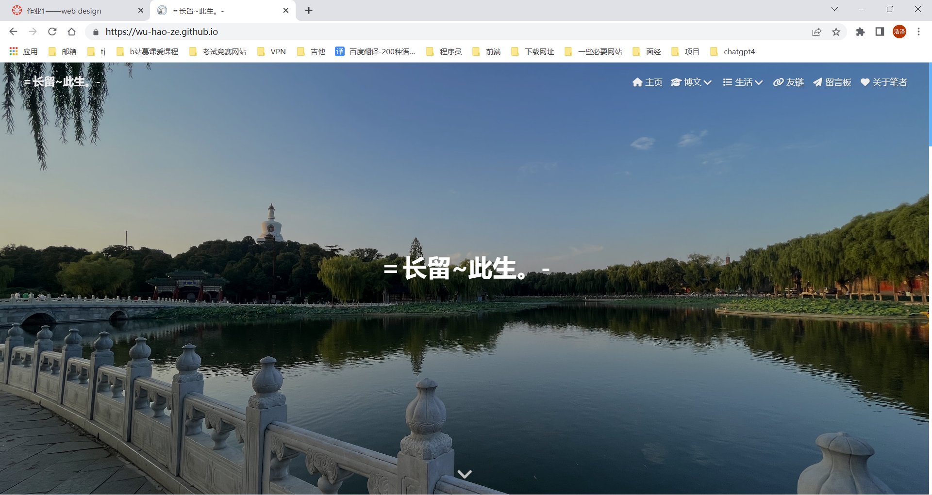
利用hexo框架搭建个人博客，提前准备git，node，github，然后进行设计

Slide 3
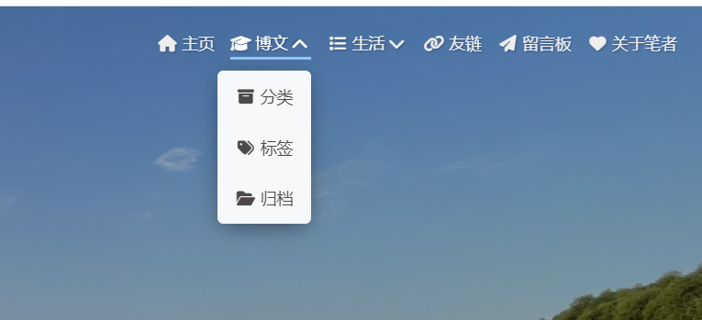
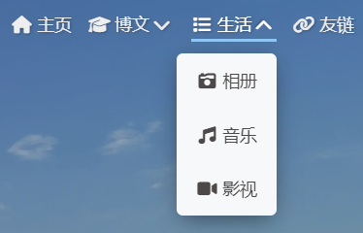
通过下拉菜单可以选择对应的板块，博客主要就是文章，其次为了丰富，还可以增加一些音乐，相册，影视等

Slide 4
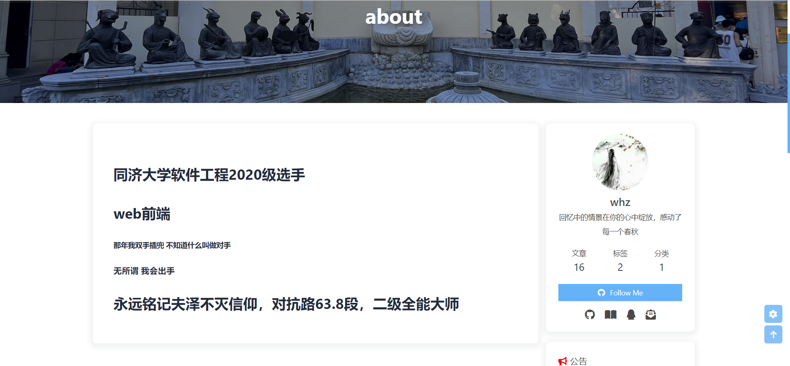
这里是关于笔者界面，是对自己的一个介绍

Slide 5
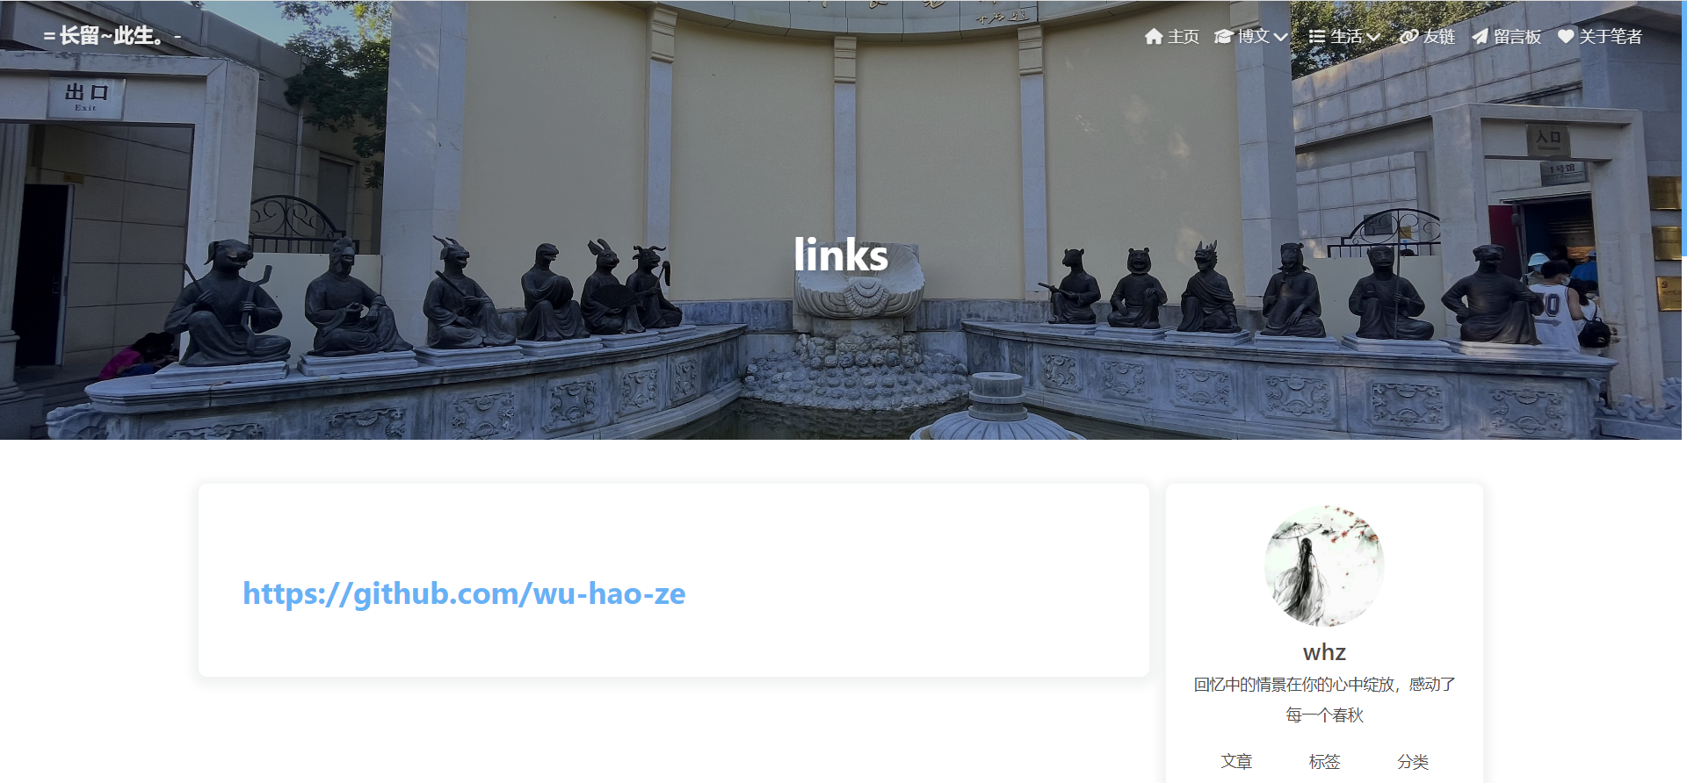
这里是友链的界面，可以直接访问到我的GitHub

Slide 6
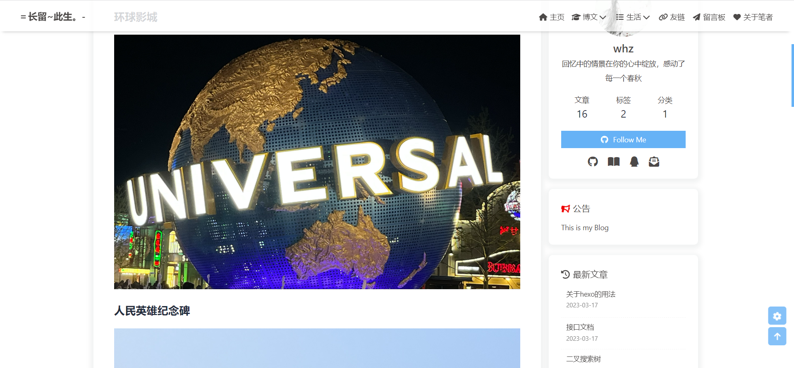
这里是相册界面，有很多照片

Slide 7
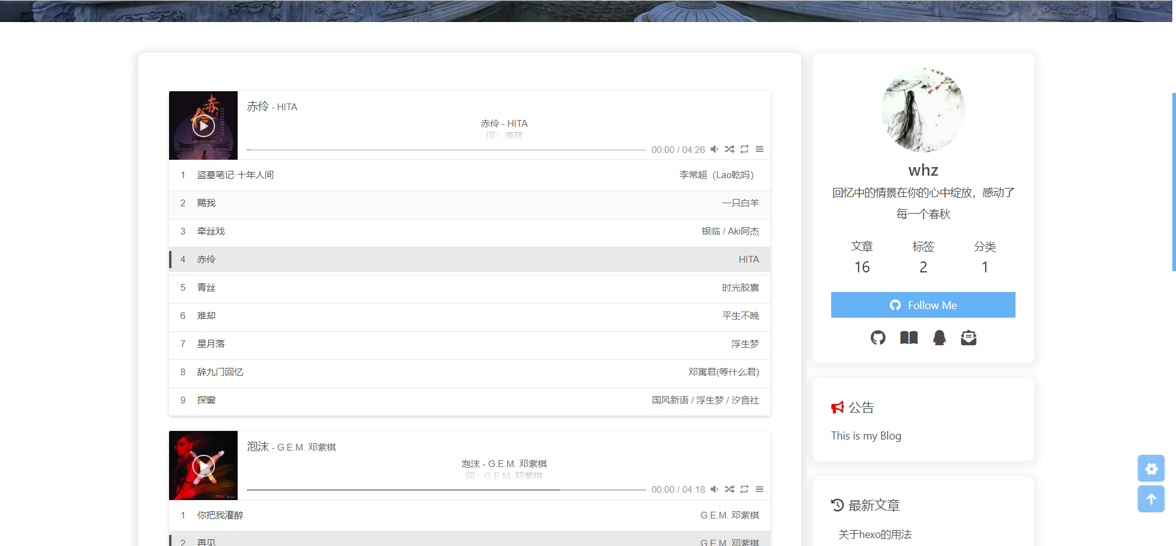
这里是音乐界面，可以听歌

Slide 8
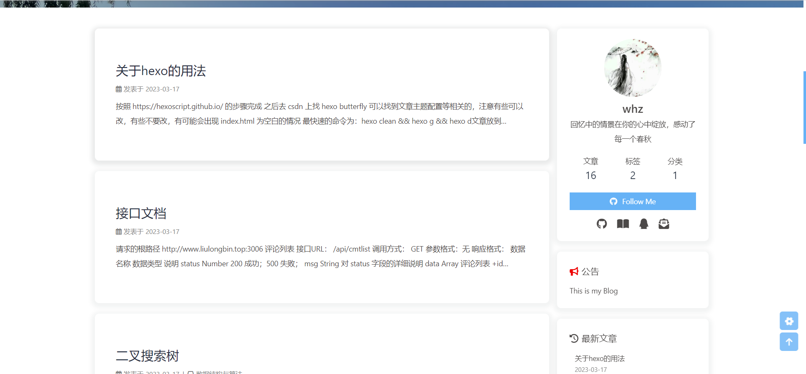
下面是文章的发布，可以看到博客的重点仍然是文章

Slide 9
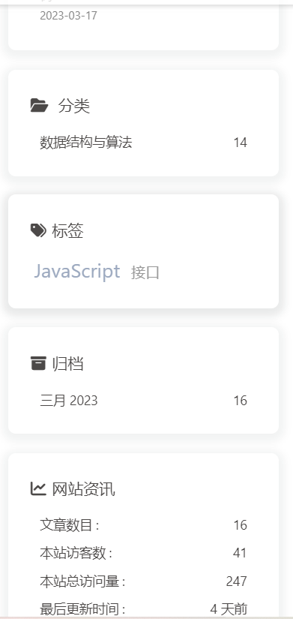
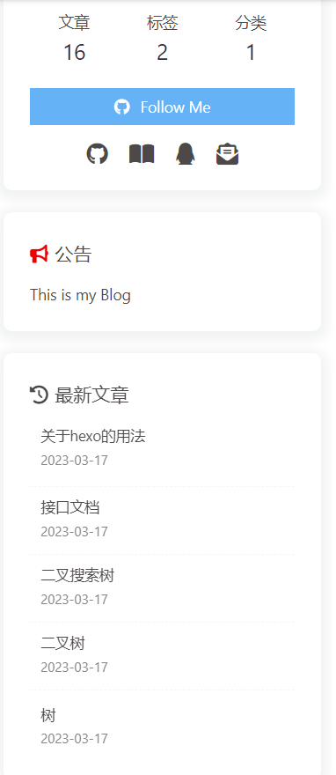
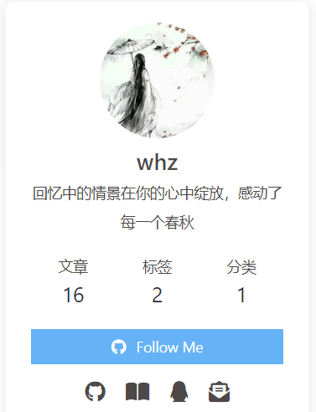
这是右边栏，包括文章的分类，标签，归档，网站资讯，公告，最新文章，头像等自我介绍

Slide 10
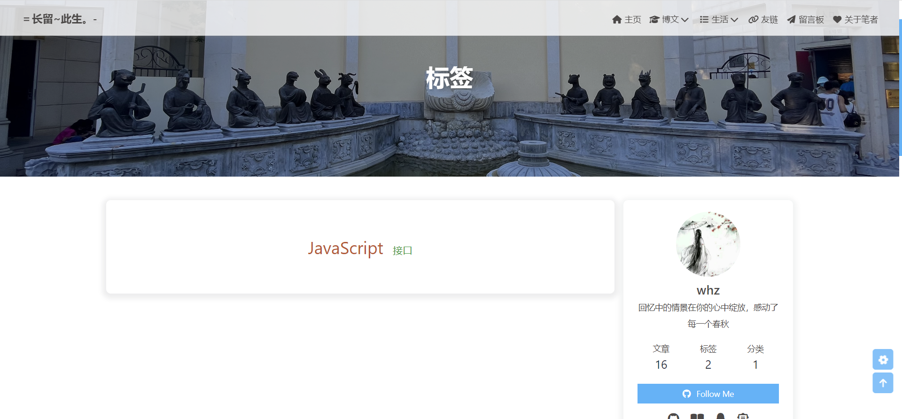
同理标签和分类都是有独立窗口的，可以切换，进入

Slide 11
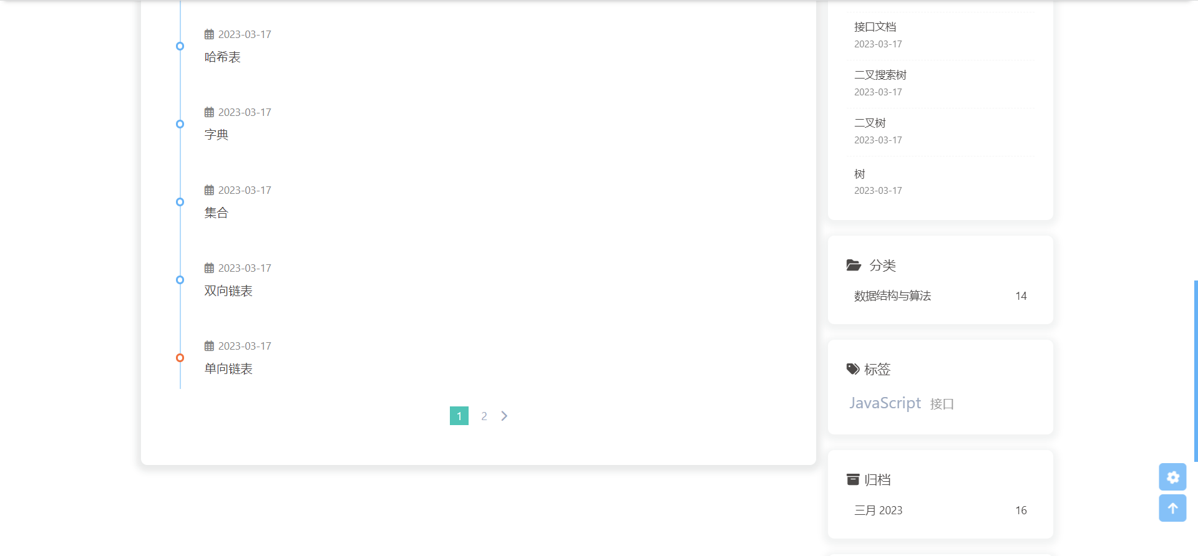
文章总览，进行总体介绍，可以进入文章

Slide 12
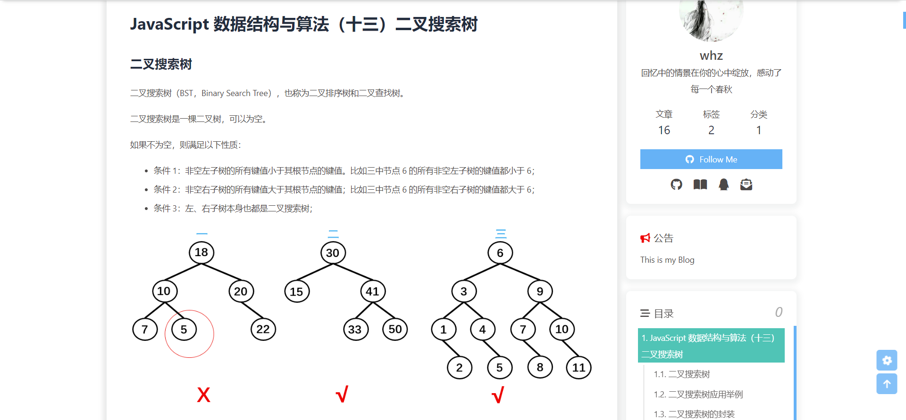
具体的文章，用markdown写出的，包括目录之类的

Slide 13
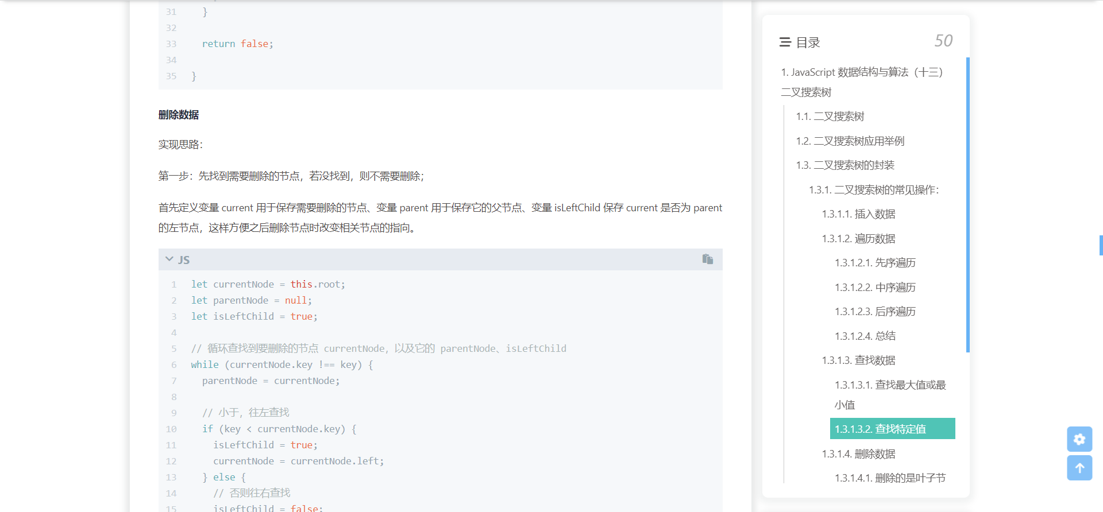
目前发表的是一些JS数据结构和算法之类的文章

Slide 14
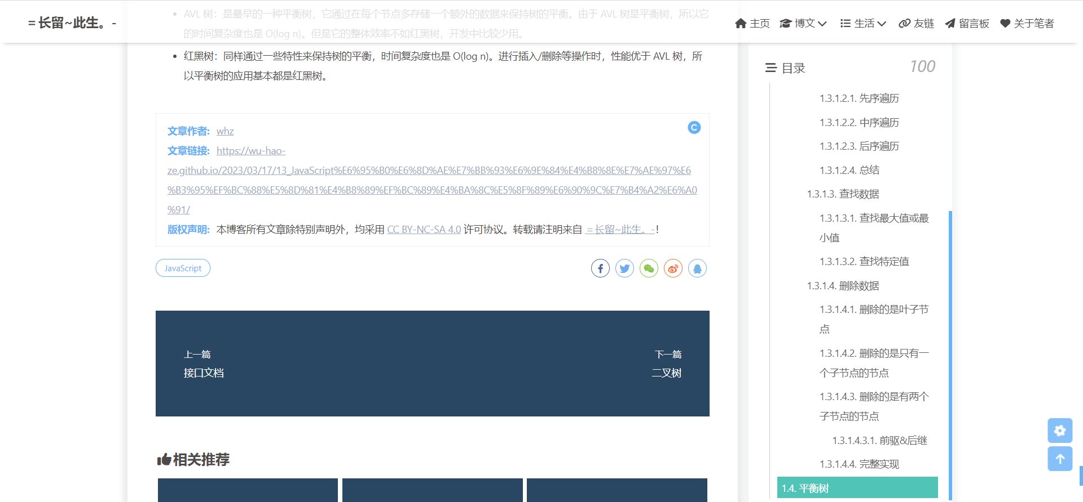
结尾设置一些版权，相关推荐，上下文

Slide 15
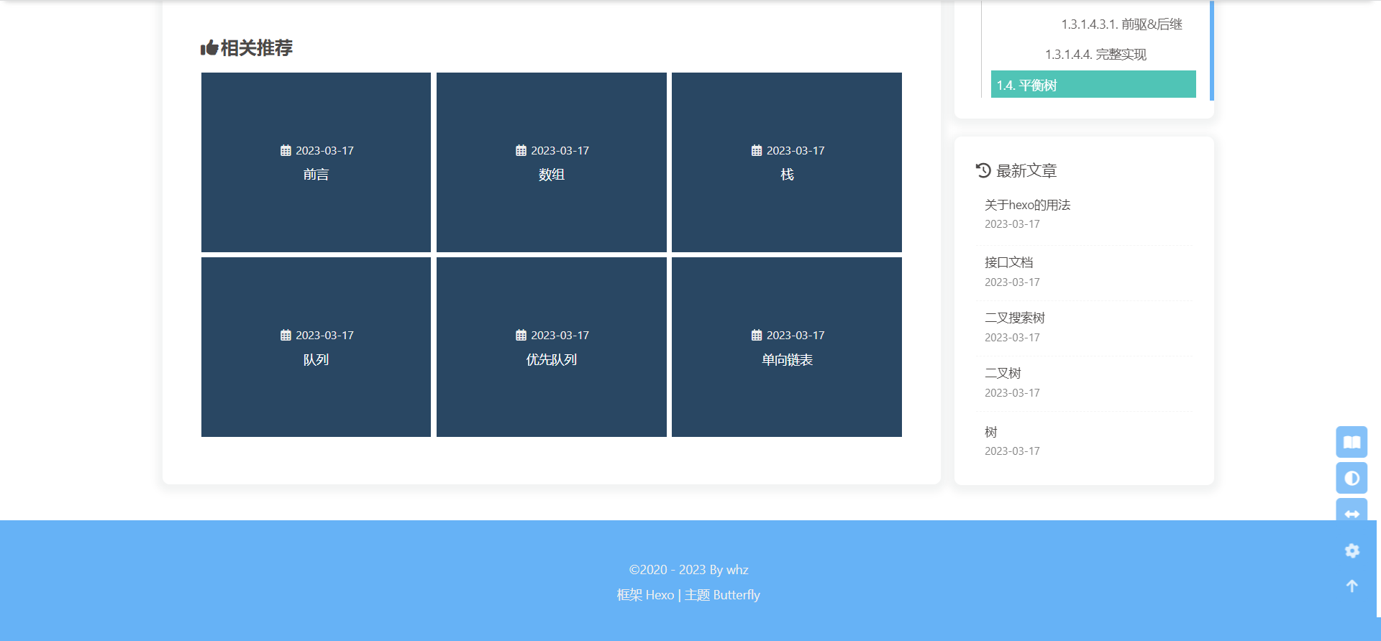
左侧可以实现深浅模式转换，全屏，侧边栏的缩放打开，回到顶部等，而且重点是整个网站是响应式的！！！！！！！

